Slide 1
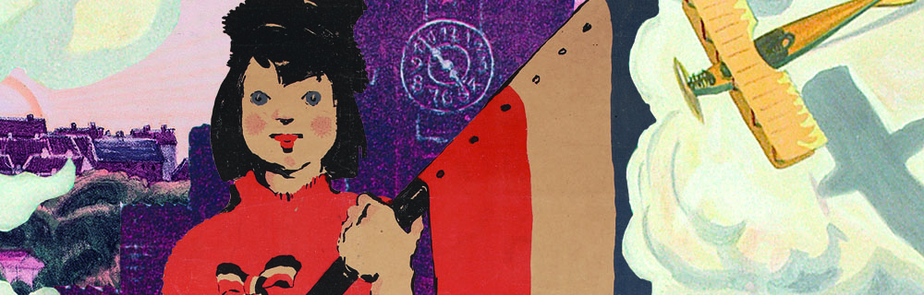


Genforeningen 1920

Slide 2
Undervisningsforløb:
1. lektion
Hvad er Sønderjylland for en størrelse?
National identitet
De Slesvigske Krige
2. lektion
Den danske bevægelse
Første Verdenskrig og Versaillesfreden
Genforeningen

Slide 3
Lektion 1: Sønderjylland? Hvem, hvad, hvor.
Hvad ved I om Sønderjylland?
Skriv 4 ting ned som I ved om eller forbinder med Sønderjylland. Måske I har været i Sønderjylland eller har familie i Sønderjylland?
Mulige emner:
Grænsen til Tyskland
Kaffebord
Hvor slutter/begynder Sønderjylland?
Sprog/dialekt
Dybbøl
Ringeridning
Notes:
1. Hurtigskrivningsøvelse, der skal få eleverne til at reflektere over Sønderjylland. Indledende øvelse, der fungerer som introduktion til Sønderjyllands historie.

Slide 4
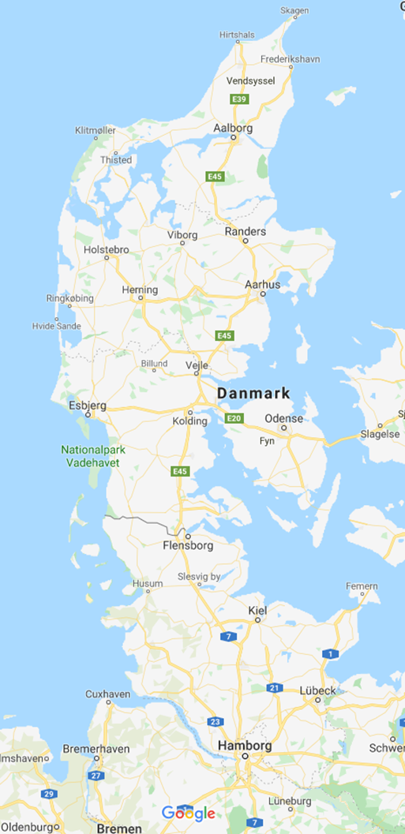
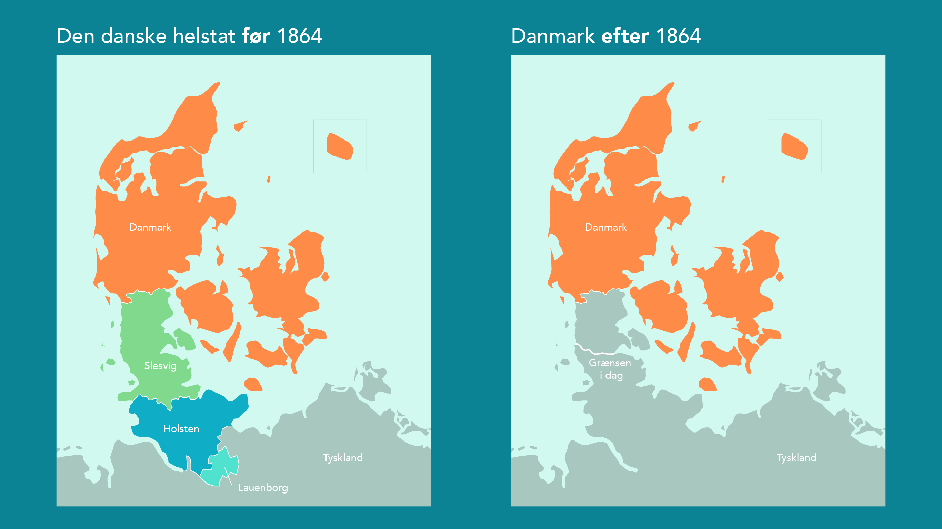
Sønderjyllands grænser før 1864, 1846-1920 og efter 1920
Notes:
Kort 1: Udpeg nutidens danske grænse ved Kruså – Tønder.
Kort 2: Forklar, at før 1864 gik den danske grænse ved Hamborg (brug det nutidige kort til at udpege Hamborg) Danmark var altså meget større.
Men selvom grænsen gik ved Hamborg, var Slesvig (grøn) og Holsten (blå) selvstændige med egne love og lokal regering. Den danske konge var konge i Slesvig-Holsten, også selvom de havde deres egne love og lokalregering. Hvad minder det om? – USA, ved I hvorfor? Fordi staterne i USA, Californien, Texas, Florida osv., har deres egne love og lokalregering, men den amerikanske præsident er præsident for dem alle. Sådan var det også i Slesvig-Holsten før 1864.
OBS: Husk at pointere, at Sønderjylland altså ligger der, hvor Slesvig fandtes i gamle dage, og Sønderjylland derfor før 1864 var en del af Slesvig og deres love.
Forklar, at Danmark var en helstat og endnu ikke en nationalstat. Dvs. at Danmark var en multietnisk og multikulturelt stat, som bestod af flere folkeslag, der talte forskellige sprog og havde forskellige skikke. Foruden hertugdømmerne var kolonierne Grønland og De Dansk Vestindiske Øer en del af det danske kongerige. Færøerne var et dansk amt og således en integreret del af Danmark. Først efter 1864 begyndte den danske nationalstatsdannelse, hvor folket talte samme sprog inden for rigets grænser. Det er dog en sandhed med modifikationer. Dansk Vestindien og Grønland forblev kolonier, og i lyset af dem og Færøerne var Danmark således stadig en multietnisk stat. Dansk Vestindien blev solgt i 1917, men Grønland fik først en ligeværdig status med Danmark, som dansk amt i 1953 og senere med selvstyre fra 1979. Gør således opmærksom på, at Danmark aldrig har været en ren, national stat, og der altid har været flere folkeslag og forskellige sprog i Danmark.

Slide 5
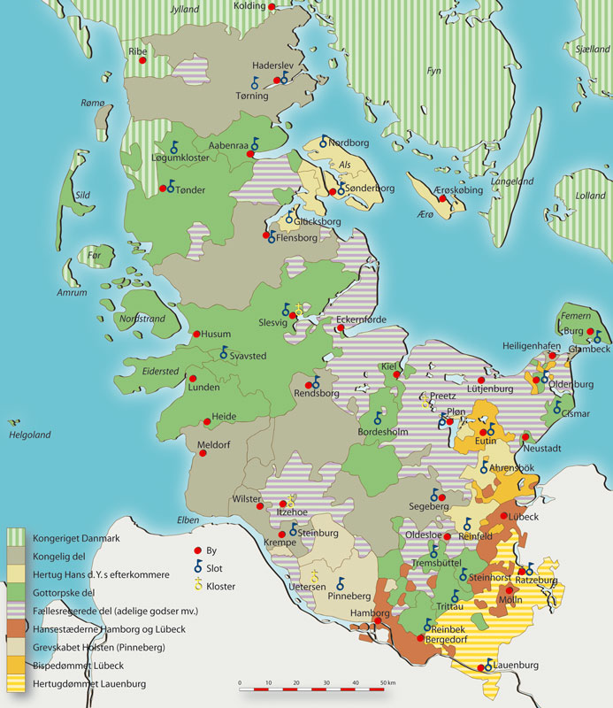
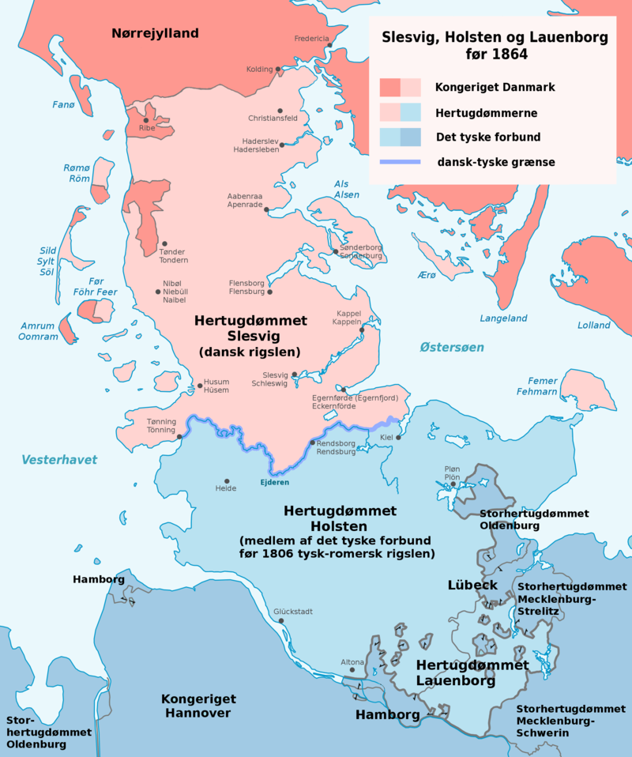
Sønderjylland – et blandet landskab af forskellige kultureR og nationaliteter
Før 1864
Mange forskellige kulturer
Mange forskellige sprog (dansk, tysk, frisisk, plattysk, sønderjysk)
Mange forskellige magthavere (grever, hertuger, den danske konge, det tyske forbund)
Notes:
Kort 1: De forskellige sprog/styreformer på kortet, er ikke relevant. Kortet skal bruges til at vise, hvor multikulturelt og mangfoldigt Sønderjylland var som en del af Slesvig-Holsten før 1864. Forklar, at der boede mange forskellige mennesker med forskellige kultur og sprog, men at dette var lige meget, så længe de var tro mod den danske konge og gjorde hvad han sagde. Pointer, at det ikke betød noget om man talte tysk, plattysk, sønderjysk (I 1800-tallet et afgrænset sprog, frem for en dialekt) eller frisisk for at være en god dansker. Det vigtigste var, at man overholdt Danmarks love og regler. De fleste havde aldrig været i Danmark eller i København, og derfor anså de fleste sig selv ud fra deres lokale/regionale tilhørsforhold. Hvis du var fra Sønderjylland var du sønderjyde, fra Slesvig slesviger, fra Holsten holstener osv. Referer til elevernes lokale/regionale tilhørsforhold – at være midtjyde/aarhusianer frem for dansker, at være bornholmer, sjællænder osv.
Kort 2: Udpeg de to hertugdømmer. Forklar, at Slesvig (rød) i love var knyttet tættere til Danmark imens Holsten (blå) var knyttet tættere til Tyskland. Det betød, at befolkningen i Slesvig og Holsten, der før havde været enten sønderjyder/slesvigere eller holstenere, i starten af 1800-tallet begyndte at identificere sig ud fra et nationalt tilhørsforhold som enten danskere eller tyskere. I nord var danskheden stærkest og i syd var tyskheden stærkest. Midtimellem (fra Dannevirke/Slesvig by til Flensborg-Tønder) var det nationale mere flydende og befolkningen havde sværere ved at vælge en bestemt identitet.
Tal med eleverne om hvilke identiteter de har: Datter/søn, søster/bror, fodboldspiller/gymnast, aarhusianer/lokal identitet, flerkulturelle identiteter, flere nationaliteter. Gør opmærksom på forbindelsen mellem multikulturelle identiteter og det multikulturelle landskab i Sønderjylland/Slesvig før 1864.
Emner: De nationale strømninger i 1800-tallet. Multikulturelle/mangfoldighed. Identitet og nationalitet.

Slide 6
De Slesvigske Krige
I 1848 starter Slesvig-Holsten et oprør mod den danske konge (Første Slesvigske Krig)
Danmark vinder
Prøver at indføre fælles forfatning for hertugdømmerne og Danmark, men Holsten nægter. Danmark genoptager til sidst Ejderpolitikken og indfører i 1863 en forfatning i Slesvig, der knytter Slesvig tættere til Danmark end Holsten.
Det er et brud på fredsaftalen og Holstens allierede Preussen (tysk kongedømme) erklærer Danmark krig i 1863
Krigen i 1864 (Anden Slesvigske Krig)
Soldater trækker sig tilbage fra Dannevirke til Dybbøl (Sønderborg)
Bombardementet på Dybbøl
Danmark taber krigen og må afstå hele Slesvig-Holsten til Preussen
Notes:
Brug de nationale strømninger og demokratiets etablering som afsæt for gennemgangen af de slesvigske krige.
I 1840’erne skete der en gradvis polarisering mellem dansksindede og tysksindede i Slesvig-Holsten. Samtidig var hertugdømmerne påvirket af de nationalstatsdannelser og revolutioner, som fandt sted i Europa på denne tid. Liberale kredse i Slesvig og Holsten ønskede en fri forfatning for Hertugdømmerne, men snart lagde det nationale spørgsmål en kile mellem de slesvig-holstenske politikere. Kilen blev både skabt af de nationale strømninger, som påvirkede politikere og intellektuelle fra såvel Danmark som Tyskland, men også af lokale forhold. I 1840 pålagde den danske Kong Christian 8. Nordslesvig et sprogreskript, der pålagde alle nordslesvigske embedsmænd og domstole at bruge dansk. Det skabte store protester fra de liberale i Sydslesvig og Holsten. Samtidig voksede de liberales magt i Danmark, og de liberale politikere i Nordslesvig mente nu, at den bedste vej til demokrati i Slesvig gik igennem Danmark – dvs. ved at knytte Slesvig tættere til Danmark. Ejderpolitiken var således født.
I 1840’erne voksede den nationale mobilisering i Tyskland (Det Tyske Forbund), blandt andet fremprovokeret af Frankrigs indlemmelse af Rhinlandet. I hertugdømmet mente de tysk orienterede, at Danmark forsøgte det samme med deres bestræbelser på at knytte Slesvig tættere til Danmark. Som modsvar rejste der sig en stærk national slesvig-holstensk bevægelse, som orienterede sig mod Tyskland. Brydningerne kom især til at gøre sig gældende ved sproget og nationale symboler, hvor hver gruppering nægtede at tale den anden gruppes sprog samtidig med, at de forsøgte at fremme deres egen nationale symbolik. Samtidig udbredte trykpressen de nationale politikeres meninger og taler til hele befolkningen i Slesvig-Holsten, hvorved de nationale bevægelsers tanke og idésæt begyndte at sive ned til de bredere lag. Da forbuddet mod folkemøder blev ophævet i 1842, indkaldte begge bevægelser til storstilede nationale massemøder.
Trods den nationale mobilisering, var der stadig mange, særligt landbefolkningen, som var kritiske over for det nationale spørgsmål eller direkte tog afstand fra politikere, der forsøgte at vende folk mod hinanden. Derfor forsøgte begge nationale bevægelser at overtage den lokale slesvigske identitet, som et led i deres bestræbelser på at vinde tilslutning. Gør eleverne opmærksomme på, at de nationale bevægelser skal forstås som politiske eller ideologiske bevægelser, der forsøgte at vinde så mange medlemmer som muligt. De nationale grupper i Slesvig-Holsten adskiller sig således ikke så meget fra vore dages partier, når de i valgkampen forsøger at kapre stemmer og medlemmer.
I 1848 rullede de nationale revolutioner ind over hertugdømmerne. Martsrevolutionen bredte sig snart til hele Det Tyske Forbund, hvor folket rejste sig med krav om demokrati og national samling. Det Tyske Forbund fik øget tilslutning og folket rejste sig mod fyrsterne, greverne og magthaverne med krav om bedre leveforhold. Det samme skete i Holsten, men i Slesvig var det især det nationale spørgsmål, som satte sindene i kog. Den slesvig-holstenske stænderforsamling sendte nu fem krav til den danske konge. Der skulle fremlægges et udkast til en slesvig-holstensk grundlov, Slesvig skulle optages i Det Tyske Forbund, der skulle oprettes et regionalt folkeværn (egen hær), der skulle indføres presse- og forsamlingsfrihed og regeringspræsidenten i Slesvig skulle afskediges. Forsamlingen var klar over, at den danske konge på ingen måde kunne acceptere kravene og de indledte derfor forberedelserne til en væbnet modstand.
Folkestemningen i Danmark og København var også påvirket af martsrevolutionerne og krævede en fri forfatning for Danmark. Det resulterede i et nyt ministerium med fire nationalliberale politikere, der var tilhænger af Ejderpolitikken. Nyheden om det nye ministerium spredte sig til hertugdømmerne, hvor de slesvig-holstenske politikere oprettede en ulovlig provisorisk regering. Den provisoriske regering begyndte nu at væbne et borgerværn og Den Første Slesvigske Krig, borgerkrigen, var nu indledt.
Den slesvig-holstenske opstand fik i starten støtte af Preussen, men da de trak alliancen tilbage, slog Danmark oprøret ned. I 1850/51 blev helstaten genoprettet, men spørgsmålet om en forfatning var stadig betændt, især efter, at Danmark havde vedtaget en fri forfatning, grundloven, i 1849. Igennem 1850’erne forsøger Danmark uden held at skabe en fællesforfatning for Danmark og hertugdømmerne. I 1863 fik den danske regering nok. Indrømmelser til Holsten førte efter deres erfaring kun til nye krav, og Ejderpolitikken genoptages. I novemberforfatningen fra 1863 knytter Danmark Slesvig tættere til Danmark end Holsten. Slesvig beholder sin selvstændige stænderforsamling og love, men det er et klart brud på fredsaftalen fra 1851.
I Preussen har den tyske general Bismarck ambitioner om at samle den tyske helstat. Som et led i dette skal også hertugdømmet Slesvig-Holsten indlemmes. Da Danmark overtræder freden i 1863 og knytter Slesvig tættere til Danmark, henvender den slesvig-holstenske bevægelse sig til Preussen og Bismarck. I en alliance med Østrig opnår Bismarck sin undskyldning for at indlemme hertugdømmerne og sender et ultimatum til den danske regering, som umuligt kan imødegås fra dansk side. I januar 1864 erklærer Preussen og Østrig krig mod Danmark.
Det danske afslag af Bismarcks ultimatum var gradvist betinget af til dels urealistiske forventninger til den danske hær, men også på baggrund af løfter om støtte fra Rusland, Sverige og England, der ikke ønskede et stærkt Tyskland. Hjælpen kom dog aldrig og allerede i februar må den danske hær rømme Dannevirke og trække sig tilbage til stillingen i Dybbøl. I slutningen af februar besætter den østrigske hær store dele af Slesvig og til sidst Kolding. I Dybbøl fortsætter kampene indtil stormen på Dybbøl i april sikrer Preussen-Østrig en sejr.

Slide 7
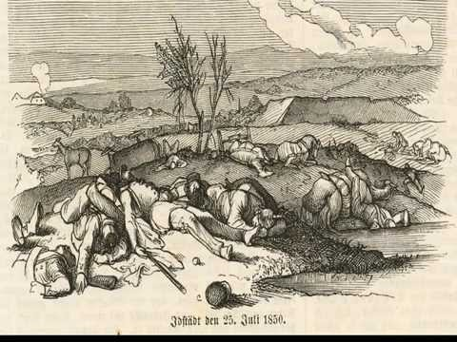
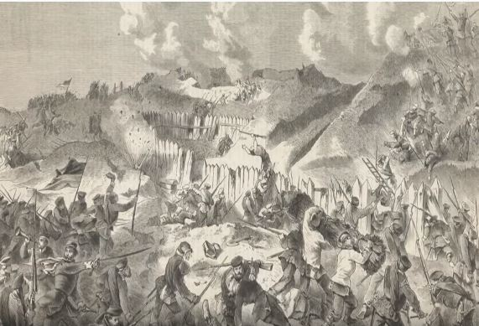
Første Slesvigske Krig (1848-50) og Anden Slesvigske Krig (1864)
Notes:
Film udviklet af HistorieLab.
Link: Første Slesvigske Krig https://www.youtube.com/watch?v=c5ZfF55Ca5A&t=43s
Link: Anden Slesvigske Krig https://www.youtube.com/watch?v=WPm7W7e_On8&t=18s

Slide 8
Lektion 2: Den danske bevægelse
Fra 1864 måtte de dansksindede i den nordlige del af Slesvig (Nordslesvig – Sønderjylland) leve som preussiske undersåtter og siden tyske statsborgere.
Som nationalt mindretal i det store Tyskland organiserede danskerne sig i foreninger og politik, hvor de valgte dansksindede som medlemmer til det tyske parlament i Berlin.
Notes:
Kort: Udpeg den røde cirkel for Nordslesvig/Sønderjylland, hvor de dansksindede især var i flertal.
Bismarck var klar over, at en national deling efter sindelagsprincippet kunne sikre en varig fred og sikker grænse. Den preussiske regering foreslog derfor en grænse ved Aabenraa, men under bordet tilbød Bismarck en grænse umiddelbart nord om Flensborg-Tønder samt Rømø. Altså kun en smule nordligere end den nuværende grænse. Den danske regering ville dog ikke acceptere en grænse nord for Dannevirke. Preussen foreslog derpå en sognevis afstemning i området mellem Dannevirke og deres grænseforslag, men tanken faldt ikke i god jord hos stormagterne, der frygtede lignende tiltag i deres grænseområder. Preussen optog derpå krigen, og efter landgang på Als kapitulerede Danmark. Preussen indlemmede nu hele Slesvig og grænsen kom derved til at gå langt nordligere langs Kongeåen.
De dansksindede i Slesvig, i særdeleshed Nordslesvig, gjorde store protester. De samlede sig nu om at organisere sig som mindretal. Den nationale polarisering, som havde ulmet siden 1840’erne, var nu en politisk omstændighed.

Slide 9
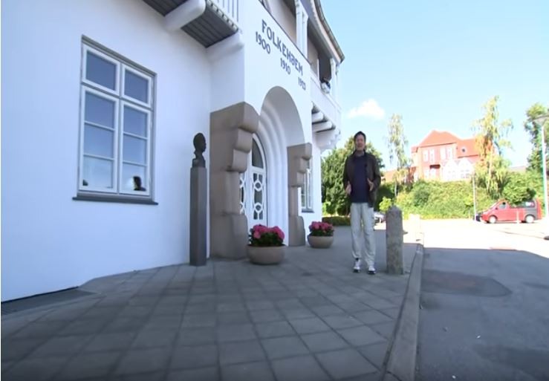
Den danske bevægelse
De dansksindede i Nordslesvig/Sønderjylland
Konflikter
Passiv modstand
Efterskoler og højskoler
Sange og kaffebord
De tyske myndigheder
Forbud mod dansk i skolen 1888
Forbud mod nationale foreninger og manifestationer
Köllertiden
800-1000 dansksindede blev tvangsforvist til Danmark
Notes:
For at bevare deres danske identitet samlede de dansksindede sig i kulturelle og politiske foreninger. Her kunne de både pleje sproget, dansk kultur og udvikling samt vælge dansksindede kandidater til den tyske rigsdag i Berlin. Her kunne de dansksindede politikere tale deres sag i politiske henseender. Fra tysk side førte den tyske regering særligt fra 1880’erne en hård fortyskningspolitik, der slog hårdt ned på anderledestænkende – både mindretal, liberale og socialister. Fra 1888 blev dansk forbudt i skolerne i Slesvig, også lærere og eleverne imellem, og lærerne skulle håndhæve, at alle talte tysk. Der var gradvise tiltag mod forsamlingsfriheden og forbud mod danske sange, dansk kultur og symboler, der gjorde, at de dansksindede måtte mødes i smug. For at bevare forbindelsen til Danmark og det danske sprog, sendte de dansksindede familier derfor deres børn og unge på efterskoler og højskoler i Danmark. De byggede desuden forsamlingshuse, hvor de kunne mødes for at holde nationale taler og fædrelandssange. Da forsamlingshusene ikke kunne få alkoholbevillinger, måtte der kun serveres kaffe og hver husmor medbragte derfor en kage. Således voksede det sønderjyske kaffebord ud af den danske nationalkamp.
Fra 1898 skærpedes styret over for de dansksindede under den slesvigske overpræsident Köller. I Köllertiden blev de mange nationale forbud kun forstærket og enhver national manifestation blev straffet hårdt. Det førte til at op mod 1000 dansksindede blev tvangsforvist til Danmark og måtte forlade deres familier i Slesvig.

Slide 10
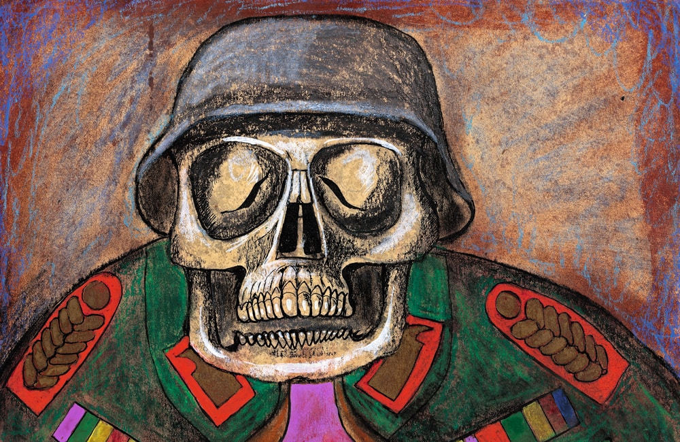
Første Verdenskrig 1914-1918
Tyskland – Østrig-Ungarn allierede
England – Frankrig – Rusland (USA) allierede
Skyttegravskrig – stilstand – enorme tabstal, invaliderede og psykisk sårede
35.000 nordslesvigske/sønderjyske soldater
5.300 døde
4.300 invaliderede
Endnu flere sårede og psykiske mén
Notes:
Film: https://www.youtube.com/watch?v=a7YZAtait6o&list=PLpAHCzfyw21Jez4CqXlKGm_bS6_7nTW-v&index=15&t=0s
Link indlejret i billedet.
Den 28. juni 1914 blev den østrig-ungarske arveprins Franz Ferdinand skudt og dræbt af serbiske nationalister under sin bryllupsrejse til Sarajevo. Drabet udløste en international krise som snart mobiliserede de mange alliancer, der havde sikret fred og udvikling siden 1870’erne. I slutningen af juli 1914 erklærede Tyskland, i alliance med Østrig-Ungarn, krig mod Rusland. Det mobiliserede Frankrig, og da Tyskland rykkede igennem det neutrale Belgien for at angribe Frankrig, var England tvunget til at gå ind i krigen. Overalt i Europa gik nationens unge mænd syngende i krig med lovning om, at de ville være hjemme til jul. Den nationalistiske jubel var dog meget begrænset i Nordslesvig. De dansksindedes leder H.P. Hanssen beskrev stemningen således: ”Aldrig glemmer jeg billedet: Blege, alvorlige mænd, dumpt resignerede, kvinder opløste i gråd, unge par, som uden at ænse omgivelserne holdt hinanden fast omslyngede, hulkende børn, alle følte sig i den hårde, ubøjelige og uafvendelige skæbnens vold.”
I alt blev 35.000 mænd fra Nordslesvig i alderen 20-45 år indkaldt til tysk krigstjeneste. Heraf identificerede langt størstedelen sig som danske, og de deltog og døde således i en krig for en kejser, de ikke støttede, og en nation, de ikke identificerede sig med. På trods af dette deserterede kun omkring 2.500 mand. De fleste flygtede over grænsen til Danmark, der dog var lukket, og det var derfor ikke uden risiko for liv og lemmer. Der er flere grunde til det lave tal: Hvis mændene blev fanget, risikerede de dødsstraf, og mange blev skudt på grænsen før de nåede til Danmark. Derudover var straffen hård for soldaternes familie, der blev tilbage. Desertering førte ofte til, at en familie mistede deres gård eller arbejde og levede på randen af hungersnød. Mange af de som flygtede, led derfor af meget alvorlige samvittighedskvaler. Samtidig opfordrede den danske bevægelse de dansksindede mænd til at adlyde krigskaldet og gøre deres pligt som tyske statsborgere. Det blev anset som den eneste mulighed, hvis de dansksindede på sigt skulle bevare og eventuelt kræve deres ret som dansk mindretal. Hvis alle dansksindede sønderjyder var deserteret under krigen, havde den tyske regering ikke nødvendigvis været så velvillige omkring en afstemning i 1920.
På hjemmefronten kæmpede de nordslesvigske kvinder med at holde gårdene kørende og i byerne kæmpede arbejderne for at overleve. I de sidste år af krigen faldt rationeringen drastisk og nåede helt ned på 1.000 kalorier om dagen. En tredjedel af, hvad det hårde fysiske arbejde krævede. I vinteren 1916 udbrød der hungersnød efter at den foregående høst var slået fejl. I tusindvis af børn og ældre, særligt i byerne, døde. Efter Englands handelsblokade i starten af 1918 og indtil krigens afslutning oplevede de slesvigske byer, især Flensborg, reel hungersnød. På landet kunne man ofte klare sig med den smule, der kunne produceres ud fra de tilbageværende dyr. Men alle gode dyr var efterhånden slagtet, og de udmagrede køer gav kun meget lidt mælk. I januar 1918 førte det til protester, hvor kvinder i hele Nordslesvig protesterede mod den store mængde af landbrugsvarer, der blev sendt sydpå til de endnu hårdere trængte tyske storbyer.

Slide 11
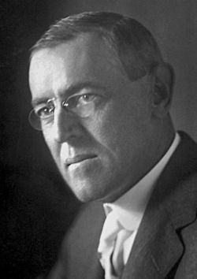
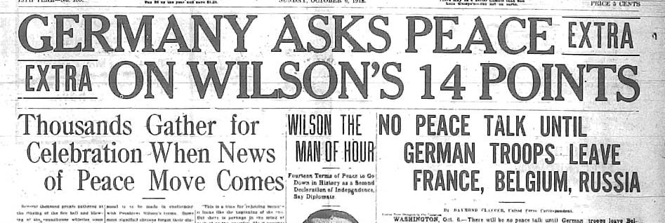
Tyskland kapitulerer – fredsforhandlingerne i Versailles
Tyskland kapitulerer oktober – krigen indstilles den 11. november 1918 kl. 11.
Wilsons 14 punkter
Folkenes selvbestemmelsesret
Alle klart definerede nationale krav skal tilfredsstilles i videste omfang
De sønderjyske politikere i Berlin rejser kravet om en fri afstemning i Slesvig
En national folkeafstemning i Slesvig bliver herefter skrevet ind i fredsforhandlingerne
Notes:
Folkeafstemningerne i 1920 var et resultat af Versaillesfreden, som blev indgået i juni 1919 mellem de krigsførende nationer. Tysklands begæring om fred skete på baggrund af den amerikanske præsident Wilsons 14 punkter. Punkterne byggede pa ideen om folkenes selvbestemmelsesret, dvs. de europæiske folkeslags ret til selv at vælge, hvilken nation de ville tilhøre. Danmark var, som bekendt, ikke med i verdenskrigen. Motivationen og arbejdet for at inkludere det slesvigske spørgsmål som en del af freden blev derfor i første omgang varetaget af de danske slesvigere i den tyske rigsdag i Berlin. Allerede i november 1918 lykkedes det dem at få en offentlig tilkendegivelse fra den tyske regering om, at ”også det nordslesvigske spørgsmål i henhold til præsident Wilsons fredsprogram bør løses på grundlag af den pågældende befolknings selvbestemmelsesret” (udenrigsminister dr. Solf, 14.11.1918). Man valgte derpå, efter anbefaling fra Vælgerforeningen, at dele Slesvig op i to afstemningszoner. Zone 1 i Nordslesvig, hvor der skulle stemmes en-bloc, dvs. flertalsvælde, og zone 2 i det tilstødende grænseområde Mellemslesvig, hvor der skulle stemmes distriktsvis. Spørgsmålet om hvorvidt zone 1 skulle gå nord eller syd om Flensborg, blev dog en stor hæmsko og anledning til debat selv efter genforeningen.

Slide 12
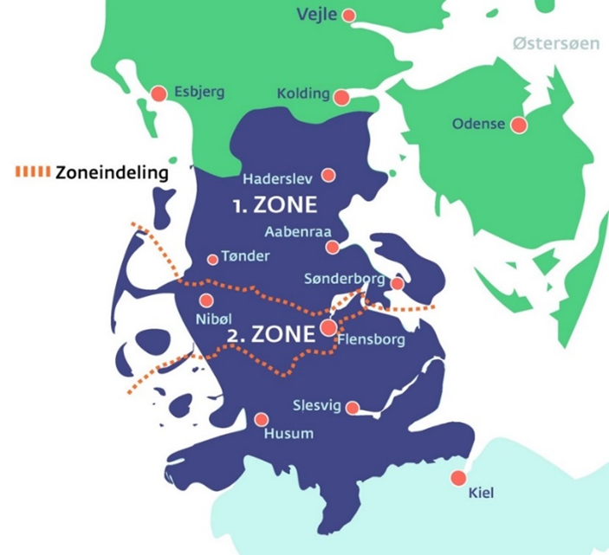
Den endelige afstemning
Fri afstemning i to zoner:
Zone 1: Nordslesvig/Sønderjylland den 10. februar 1920
Zone 2: Tilstødende områder i Mellemslesvig den 14. marts 1920
De tyske myndigheder og politi trækker sig ud af området den 10. januar 1920
Opsyn af en international kommission (CIS) med medlemmer fra Sverige, Frankrig og England
Notes:
Folkeafstemningerne blev i den dansksindede befolkning i Nordslesvig opfattet som en endegyldig accept af folkets selvbestemmelsesret, som allerede havde været et tema under fredsforhandlingerne i 1864, hvor Bismarck foreslog en grænse efter nationalitetsprincippet. I 1866 blev løftet om en folkeafstemning, der skulle ordne de slesvigske spørgsmål efter nationalitetsprincippet, indskrevet som en del af den preussiske-østrigske fred. Løftet indgik i fredens paragraf 5, og fra 1866 blev paragraf fem brugt som symbol på de dansksindedes kamp for national retfærdighed. Folkeafstemningerne i 1920 blev derfor en art symbolsk opfyldelse af paragraffen og ofte brugt i agitation. Opfattelsen var desuden, at de dansksindede soldater havde opfyldt deres pligt som tyske statsborgere i krigen og nu krævede deres ret som nationalt mindretal.
Mange tyskere opfattede afstemningen som en pålagt og uretfærdig afstemning, dikteret af de allierede. Dette hang sammen med, at det tyske folk anså Versaillesfreden som en voldsfred. Selvom den tyske regering anerkendte Versaillesfreden og den nye grænse, skete det under stor protest.

